Slide 1

网站开发的理想与现实
罗少华

Slide 2
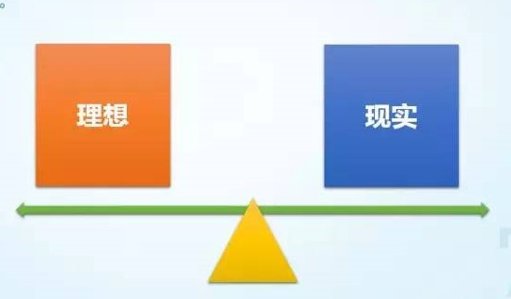

Slide 3
目录
点击添加文本
一、CommonJS
二、require
点击添加文本
三、resource
四、dns/cdn
点击添加文本
点击添加文本

Slide 4

目录
点击添加文本
五、https
六、version
点击添加文本
七、统一消息系统
八、文件服务器
点击添加文本
点击添加文本

Slide 5
一、CommonJS
点击添加文本
seajs-wrap
点击添加文本
Nodejs中间件
webstorm
点击添加文本
点击添加文本

Slide 6
二、前台require后台模块
浏览器端代码
var xxx=require(“xxx”)
xxx.action(arg1,arg2)
点击添加文本
浏览器桩代码：_require.js
点击添加文本
网络req：[“xxx”,“action”,[arg1,arg2]]
网络res：[null/err,result1,result2,…]
点击添加文本
服务器桩代码：module.js/call.js
服务器端代码
xxx.action(arg1,arg2)
点击添加文本

Slide 7
三、resource
点击添加文本
1、RESTful
2、 前端cache/并唯一实例
点击添加文本
3、 mysql字段自动转换和读写
4、$save()并返回一个promise
点击添加文本
5、 $promise
6、读写权限控制
点击添加文本

Slide 8

四、dns/cdn
点击添加文本
A/AAAA
/CNAME
/MX/TXT(SPF,DKIM)
点击添加文本
dns解析线路
cdn原理及问题
点击添加文本
点击添加文本
Notes:
反垃圾邮件的

Slide 9
五、HTTPS原理
HTTPS
点击添加文本
点击添加文本
CA认证
非对称加密
数字签名
HTTP
点击添加文本
点击添加文本
Notes:
ca认证是为了防止中间人攻击

Slide 10
六、vesion：静态文件版本和缓存
添加版本号
1、打包时添加；2、运行时添加
点击添加文本
？v=xx
添加过期时间
点击添加文本
在nginx或node中间件里发现请求资源有v参数，添加过期时间
max-age等
注意事项
点击添加文本
1、html模板里直接引入css问题
2、html模板里面直接引入js问题
点击添加文本
！！！

Slide 11
七(1/2)、统一消息系统（GMS）
点击添加文本
websocket
EventEmitter
process.on/send
jQuery事件
点击添加文本
点击添加文本
点击添加文本

Slide 12
七(2/2)、统一消息系统需要考虑的事情
点击添加文本
一个消息通知范围
1、所有在线设备
2、node所有进程
3、当前设备
4、当前node进程
5、指定设备
6、指定用户
…….
公司的http接入平台
以及第三方cdn
不支持websocket
多服务器以及
多node进程
点击添加文本
点击添加文本
点击添加文本
Notes:
反垃圾邮件的

Slide 13
八(1/3)、文件服务器上传接口
1、经典文件上传方式
1、/upload
点击添加文本
接口1
2、angular版文件上传方式
点击添加文本
var file(s) = documentService.createDocument(s)(…)
file(s).$promise、 file(s).$promiseOnSelect
接口2
3、require版文件上传方式
点击添加文本
var fileFactroy=require(‘fileFactory’)
fileFactory.uploadFile(s)(…)
特点：
a）前后台都可以使用，代码形式一样
b）参数类型：1、string认为是filepath；2、buf认为是文件字节流；3、浏览器端file或Blob对象；4、object或空时，在浏览器端时弹出文件选择对话框
点击添加文本
接口3

Slide 14
八(2/3)、文件服务器下载接口
1、普通下载
1、http://file.mt.sogou.com/g2/M00/00/00/CoZa6FZUCx2AEE7_A BJLgAi6uys829.gif?n=a.gif
2、&type=view（废弃type=text和noAttachment=true参数）
点击添加文本
接口1
2、缩略图下载
点击添加文本
&type=thumb&height=xxx&width=yyy
接口2
3、自定义下载文件名
点击添加文本
1、修改下载链接里的 n 参数即可
点击添加文本
接口3

Slide 15
八(3/3)、文件服务器域名安排
点击添加文本
点击添加文本
https://mt.sogou.com
点击添加文本
http://file.mt.sogou.com
点击添加文本
http://test.desktopqa.com

Slide 16
